Slide 1
Сырьевая база золотодобывающей промышленности России:
состояние, тенденции, перспективы
Союз золотопромышленников
В.С. Суренков, член Совета Союза
Mингео Сибирь 2017
г. Красноярск 14-16 июня 2017г.

Slide 2
Добыча золота в мире в 2010-2016 гг.
Место в мире |  |  |  |  |  |  | Страны* | Объем добычи золота, тонн
2010 | 2011 | 2012 | 2013 | 2014 | 2015 | 2016 |  | 2016 | 2015 | 2014 | 2013 | 2012 | 2011 | 2010
1 | 1 | 1 | 1 | 1 | 1 | 1 | Китай | 453,5 | 450 | 478 | 438 | 413 | 371 | 341
2 | 2 | 2 | 2 | 2 | 2 | 2 | Австралия | 290,5 | 279,2 | 274 | 268 | 251 | 259 | 261
5 | 4 | 4 | 3 | 3 | 3 | 3 | Россия** | 262 | 255 | 253 | 237 | 225 | 216 | 202
3 | 3 | 3 | 4 | 4 | 4 | 4 | США | 236,0 | 218,2 | 209 | 230 | 231 | 233 | 231
7 | 7 | 10 | 9 | 9 | 5 | 5 | Индонезия | 168,2 | 176,3 | 116 | 111 | 89 | 120 | 140
8 | 8 | 7 | 7 | 5 | 7 | 6 | Канада | 165,0 | 159,0 | 152 | 133 | 108 | 108 | 104
6 | 6 | 5 | 5 | 7 | 6 | 7 | Перу | 164,5 | 175,9 | 173 | 188 | 180 | 188 | 185
4 | 5 | 6 | 6 | 6 | 8 | 8 | ЮАР | 150 | 151 | 159 | 177 | 177 | 202 | 203
10 | 10 | 8 | 8 | 8 | 9 | 9 | Мексика | 120,5 | 135,8 | 118 | 120 | 101 | 89 | 79
9 | 9 | 9 | 10 | 10 | 10 | 10 | Гана | 95,0 | 95,1 | 107 | 107 | 96 | 91 | 92
Добыча золота в мире из недр: |  |  |  |  |  |  |  | 3222 | 3208 | 3131 | 3042 | 2850 | 2829 | 2734
Общее производство золота в мире (включает добычу из недр и производство вторичного золота) |  |  |  |  |  |  |  | 4511 | 4306 | 4220 | 4310 | 4513 | 4539 | 4349
* по данным Thomson Reuters GFMS
* * по данным Союза золотопромышленников
Согласно данным Союза золотопромышленников в 2016 году Россия увеличила добычу золота из недр до 262,4 т и заняла третье место в мире, а общее производство золота в стране (включая «вторичку») составило 297,4 т (2-е место в мире после Китая – 686 т).

Slide 3
2016 год - рост производства золота в России сохраняется
254,8
293,8
288,5
297,4
205,4
210,5
224,7
184,5
202,5
153,8
154,4
170,9
176,9
174,1
168,1
164,3
162,8
150,2
149,5
142,6
131,9
142,7
123,3
124,1
114,9
123,5
Цифры красным цветом на графике - общее производство золота
В 2016 году Россия увеличила общее производство золота на 1,2% до 297,418 тонн по сравнению с 2015 г. (293,768 т), включая:
Добыча золота из недр (из рудных и россыпных месторождений) – рост на 3% до 238,825 т
Производство золота в концентратах увеличилось на 39% до 8,825 т
Добыча попутного золота при разработке комплексных месторождений снизилась на 11% до 14,754 т
Общая добыча золота из недр из минерального сырья составила 262,404 т (рост на 3%)
Производство вторичного золота снизилось на 9% к 2015 году до 35,014 т

Slide 4
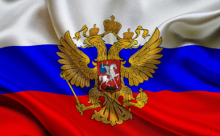
2016 год - рекордный год для золотодобычи в России
Добыча золота в СССР:
1933 г. – 110 т
1936 г. – 150 т
1940 г. – 180 т
1988 г. – 304 т. (максимальный уровень добычи)
1990 г. – 302 т
Накануне распада СССР в союзных республиках Средней Азии и в Армении совокупно добывалось 70-75 т золота в год, что составляло около 25% всего производства золота в СССР*
Таким образом, максимальная добыча в РСФСР была в 1988 году и составила около 230 т золота.
Рекорд в РФ по добыче золота советского периода был обновлен в 2013 году (231,7 т + 5,4 т концентрата)
За всю новейшую историю золотодобычи в России наибольшее количество добыто в 2016 году - 262,4 т
* В.Д. Андрианов. Россия: экономический и инвестиционный потенциал.- М., 1999, с .41

Slide 5
Доходность отрасли ДМ/ДК для бюджета РФ
За 10 лет (2007-2016 гг.) налог на добычу полезных ископаемых (НДПИ) и разовые платежи за пользование недрами по отрасли ДМ/ДК выросли кратно более чем в 5 и 33 раз соответственно.
Динамика доходов бюджета РФ от НДПИ и разовых платежей за предоставление участков недр через аукционы по отрасли ДМ/ДК, млрд. руб.:
 | 2007 | 2008 | 2009 | 2010 | 2011 | 2012 | 2013 | 2014 | 2015 | 2016
 | Налог на добычу полезных ископаемых
Золото | 4,7 | 6,6 | 10,9 | 13,2 | 17,5 | 21,23 | 19,55 | 22,5 | 33,27 | 35,99
Серебро | 0,3 | 0,6 | 0,8 | 1,0 | 2,0 | 2,16 | 1,78 | 1,66 | 2,71 | 1,96
Платина | 0,4 | 0,4 | 0,4 | 0,4 | 0,5 | 0,47 | 0,42 | 0,34 | 0,43 | 0,3
Алмазы | 5,4 | 5,0 | 6,0 | 5,8 | 6,2 | 7,1 | 7,9 | 11,72 | 20,83 | 19,12
Итого | 10,8 | 12,6 | 18,1 | 20,6 | 26,2 | 30,96 | 29,65 | 36,22 | 57,24 | 57,37
Плата за предоставление участков недр для геологического изучения, разведки и добычи ДМ/ДК через аукционы
 | 0,54 | 2,68 | 0,01 | 0,55 | 1,04 | 1,42 | 3,33 | 3,42 | 3,19 | 18
Всего | 11,34 | 15,28 | 18,11 | 21,15 | 27,24 | 32,38 | 32,98 | 39,64 | 60,43 | 75,37
Источники: ФНС России, www.nalog.ru; официальный сайт РФ для размещения информации о проведении торгов, torgi.gov.ru.

Slide 6
Затраты бюджета РФ на ГРР по отрасли ДМ/ДК
Объем финансирования геологоразведочных работ за счет средств федерального бюджета по отрасли ДМ/ДК в период 2007-2016 гг. практически остался на уровне 3 млрд. руб. в год. Доходы консолидированного бюджета только по двум показателям – НДПИ и разовые платежи – за этот период выросли над бюджетными затратами на ГРР пятикратно (руб./руб: с 1/4 – в 2007 до 1/22- в 2016).
Динамика финансирования ГРР на ТПИ и отрасли ДМ/ДК в 2007-2016 гг.:
Показатели, млрд. руб. | Годы
 | 2007 | 2008 | 2009 | 2010 | 2011 | 2012 | 2013 | 2014 | 2015 | 2016
Финансирование ГРР на ТПИ за счет бюджета | 6,05 | 7,02 | 5,7 | 5,63 | 5,46 | 7,2 | 9,6 | 10,7 | 7,7 | 5,9
в том числе: по отрасли ДМ/ДК | 2,89 | 3,33 | 2,46 | 2,47 | 2,4 | 3,0 | 4,0 | 5,5 | 4,04 | 3,4
Финансирование ГРР на ТПИ за счет недропользователей | 23,4 | 28,9 | 28,3 | 26,1 | 34,6 | 44,1 | 39,4 | 39,5 | 34,6 | 34,8
в том числе: по отрасли ДМ/ДК | 16,4 | 20,7 | 14,0 | 17,4 | 17,5 | 18,0 | 19,0 | 27,6 | 24,9 | 24,7
Источники: Аксенов С.А., Некрасов А.И. «Результаты геолого-разведочных работ на твердые полезные ископаемые за период 2005-2012 гг.», Минеральные ресурсы России. Экономика и управление, № 4, 2013; Ежегодные доклады на заседаниях коллегии Роснедр, www.rosnedra.gov.ru.

Slide 7
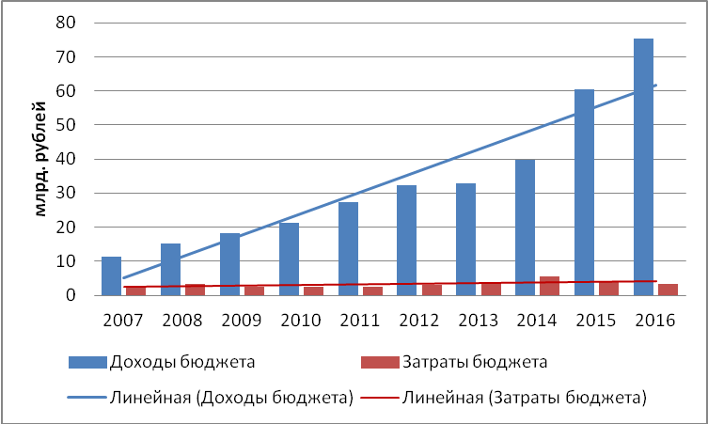
Тренд доходов и затраты бюджета на ГРР по отрасли ДМ/ДК в 2007-2016 гг.:

Slide 8
Динамика прироста запасов золота в 2007 – 2016 гг.:
 | Прирост запасов, тонн | Прирост активных запасов, тонн | Погашено в недрах | Отношение прироста запасов к их погашению при добыче, %
 |  |  |  | Всего | В т.ч. активных запасов
2007 | 171 | 160 | 201 | 85 | 80
2008 | 419 | 343 | 190 | 220 | 180
2009 | 261 | 65 | 235 | 111 | 28
2010 | 280 | 225 | 256 | 109 | 88
2011 | 383 | 149 | 262 | 146 | 57
2012 | 261 | 137 | 285 | 92 | 48
2013 | 302 | 237 | 324 | 93 | 73
2014 | 279 | 263 | 312 | 89 | 84
2015 | 472 | 378 | 293 | 161 | 129
Итого 2007-2015 гг. | 2828 | 1957 | 2358 | 120 | 83
2016 | 1255
Среднегодовой прирост запасов золота за период 2007-2015 гг. составил 83% от их погашения при добыче. Для воспроизводства МСБ этот показатель должен быть не ниже необходимого порога - не менее 140% с учетом подтверждения и конвертации запасов.

Slide 9
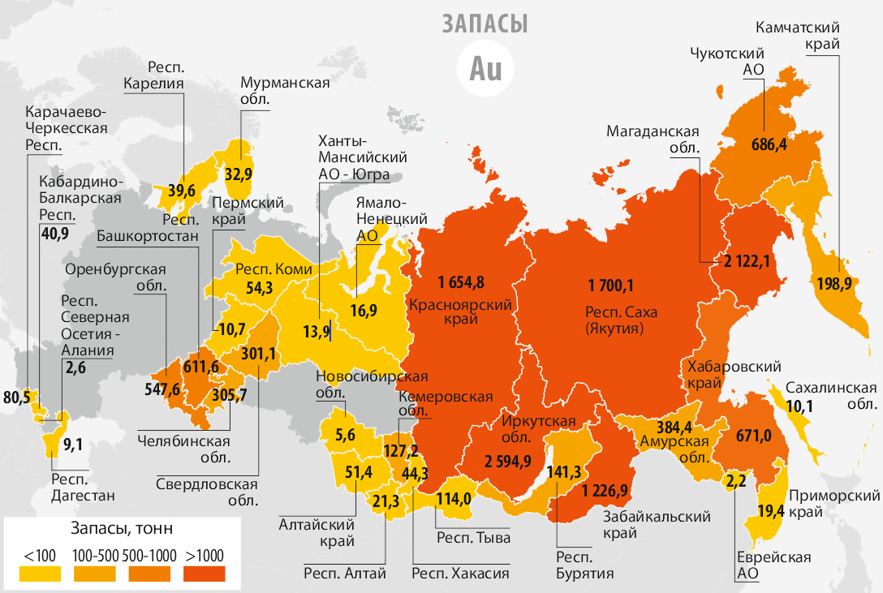
Минерально-сырьевая база России по золоту - распределение запасов золота по регионам
Россия располагает запасами золота в недрах, превышающими 13,83 тыс. тонн, и по их количеству находится
на втором месте в мире (данные Государственного баланса запасов на 01.01.2016 г.).
На территории России расположено 5894 месторождения золота:
- 383 коренных собственно золоторудных (9,0 тыс. т - 65,1% запасов)
- 171 комплексных золотосодержащих (3,62 тыс. т - 26,1% запасов)
- 5340 россыпных (1,21 тыс. т - 8,8% запасов)

Slide 10
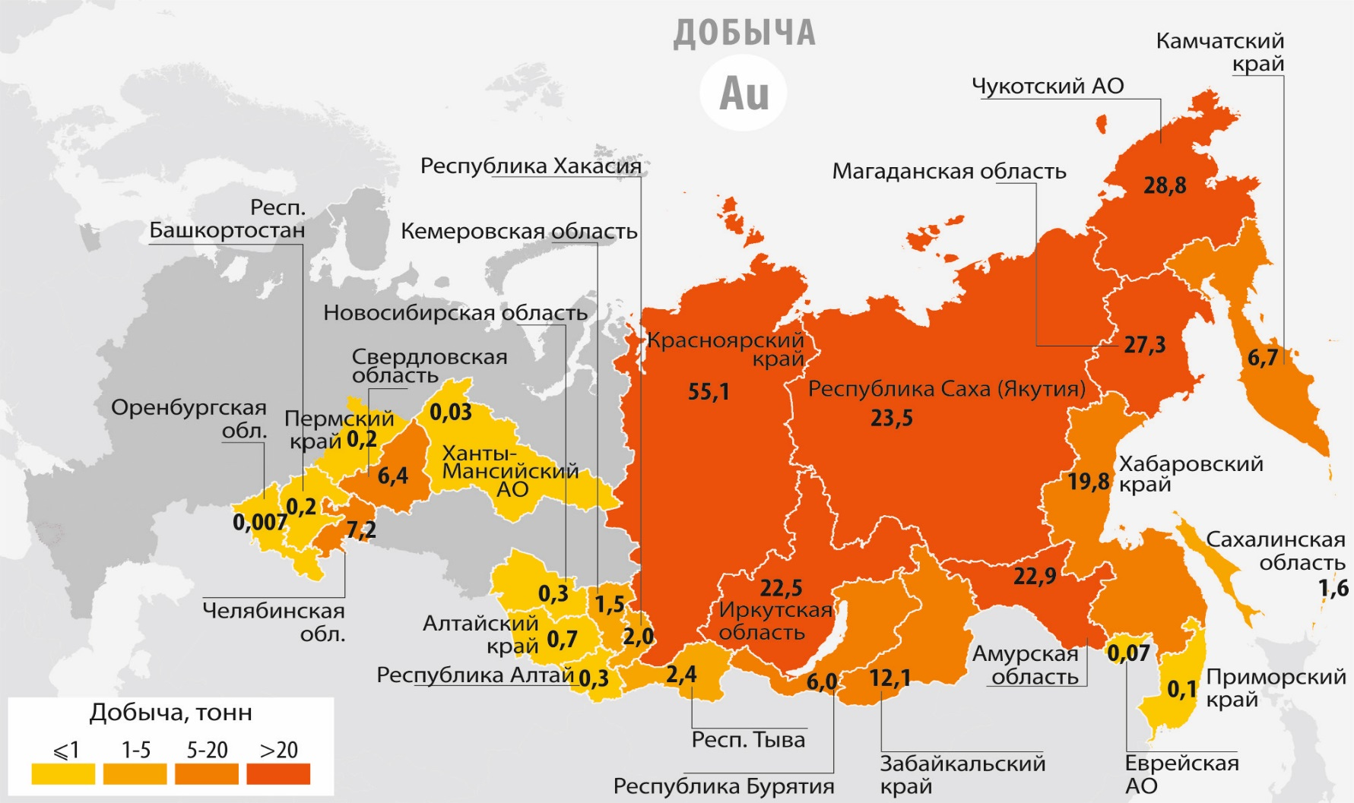
Золотодобывающие регионы России
Золото добывается в 25 регионах России

Slide 11
Рейтинг ведущих золотодобывающих регионов России в 2010-2016 гг.
Рейтинг |  |  |  |  |  |  | Регионы | Объемы добычи по годам, тонн
2010 | 2011 | 2012 | 2013 | 2014 | 2015 | 2016 |  | 2016 | 2015 | 2014 | 2013 | 2012 | 2011 | 2010
1 | 1 | 1 | 1 | 1 | 1 | 1 | Красноярский край | 55,05 | 49,61 | 47,19 | 47,33 | 44,0 | 39,55 | 36,07
2 | 3 | 6 | 4 | 2 | 2 | 2 | Чукотский АО* | 28,82 | 30,55 | 30,34 | 21,36 | 17,99 | 20,06 | 24,88
6 | 6 | 4 | 5 | 4 | 5 | 3 | Магаданская область* | 27,31 | 23,65 | 23,85 | 21,09 | 19,59 | 15,35 | 15,63
4 | 4 | 3 | 3 | 5 | 4 | 4 | Республика Саха(Якутия)* | 23.50 | 25,34 | 23,14 | 21,95 | 20,83 | 19,38 | 18,59
3 | 2 | 2 | 2 | 3 | 3 | 5 | Амурская область | 22,86 | 25,95 | 29,31 | 30,66 | 28,67 | 29,11 | 19,81
5 | 5 | 5 | 6 | 6 | 6 | 6 | Иркутская область | 22,50 | 22,10 | 22,11 | 20,6 | 18,92 | 16,99 | 16,04
7 | 7 | 7 | 7 | 7 | 7 | 7 | Хабаровский край | 19,85 | 18,22 | 20,54 | 20,42 | 14,8 | 13,8 | 15,22
9 | 9 | 8 | 8 | 8 | 8 | 8 | Забайкальский край* | 12,10 | 11,20 | 9,82 | 9,45 | 8,57 | 7,46 | 6,5
11 | 11 | 11 | 11 | 11 | 9 | 9 | Челябинская область | 7,183 | 6,74 | 5,57 | 5,30 | 5,02 | 3,75 | 3,65
12 | 12 | 12 | 12 | 12 | 12 | 10 | Камчатский край | 6,667 | 3,60 | 2,98 | 2,21 | 2,49 | 2,49 | 2,24
8 | 8 | 9 | 9 | 9 | 10 | 11 | Свердловская область | 6,411 | 6,41 | 7,86 | 7,6 | 7,57 | 8,18 | 8,08
10 | 10 | 10 | 10 | 10 | 11 | 12 | Республика Бурятия | 5,988 | 6,24 | 6,86 | 5,94 | 5,99 | 6,50 | 6,02
13 | 13 | 14 | 14 | 14 | 13 | 13 | Республика Тыва | 2,371 | 2,30 | 1,94 | 1,85 | 1,42 | 1,37 | 1,45
14 | 14 | 13 | 13 | 13 | 14 | 14 | Республика Хакасия | 1,964 | 1,74 | 2,04 | 2,2 | 1,63 | 1,18 | 1,17
20 | 22 | 20 | 21 | 21 | 15 | 15 | Сахалинская область | 1,582 | 1,76 | 0,93 | 0,10 | 0,12 | 0,11 | 0,10
16 | 16 | 16 | 16 | 15 | 16 | 16 | Кемеровская область | 1,487 | 1,06 | 1,0 | 0,82 | 0,74 | 0,43 | 0,34
15 | 15 | 15 | 15 | 16 | 17 | 17 | Алтайский край | 0,698 | 0,74 | 0,72 | 0,97 | 1,09 | 0,86 | 0,44
 |  |  |  |  |  |  | Итого (17 регионов): | 246,354 | 237,21 | 236,2 | 219,85 | 199,44 | 186,57 | 176,23
 |  |  |  |  |  |  | % от общей добычи золота из недр в России**: | 99,4 | 99,6 | 99,5 | 99,4 | 99,5 | 99,1 | 99,4
* с учетом производства золотосодержащих концентратов, вывезенных на переработку из Российской Федерации
** без учета добычи попутного золота
Золото добывают в 25 регионах России. В 17 регионах РФ производится 99% российского золота

Slide 12
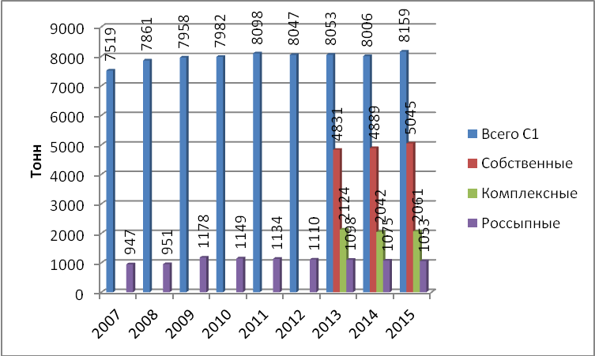
Изменение сырьевой базы золота в 2007-2015 гг.
В целом разведанные запасы золота в период с 2007 по 2015 гг. увеличились всего на 8% и стабилизировались на уровне около 8 тыс. тонн. В части разведанных запасов россыпного золота, то они также мало изменились за этот период и составляли около 1 тыс. тонн.
Динамика движения разведанных запасов золота в 2007-2015 гг.:

Slide 13
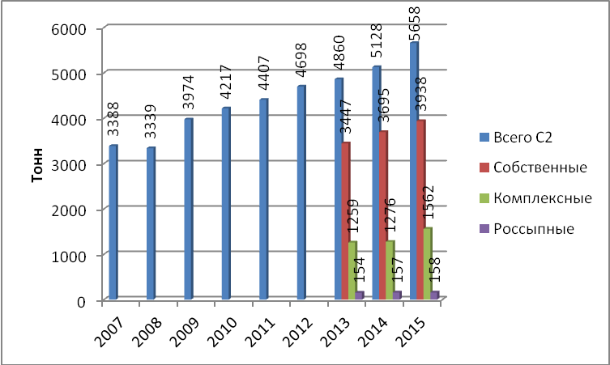
Изменение сырьевой базы золота в 2007-2015 гг.
Предварительно оцененные запасы золота кат С2 в период с 2007 по 2015 гг. в целом увеличились всего на 67% до 5,658 тыс. тонн. В части россыпного золота они изменились за этот период незначительно в пределах 150-160 тонн.
Динамика движения предварительно оцененных запасов золота в 2007-2015 гг.:

Slide 14
Уровень средних содержаний золота и серебра в перерабатываемых рудах в 2015-2016 гг.:
Компании | Месторождения | Ед. изм. | 2015 | 2016
ПАО «Полюс» | Олимпиадинское | г/т | 3,18 | 3,31
 | Благодатное | г/т | 1,99 | 2,07
 | Вернинское | г/т | 2,63 | 2,65
 | Куранахское | г/т | 1,31 | 1,30
Полиметалл | Дукат, золото | г/т | 0,7 | 0,6
 | Дукат, серебро | г/т | 452 | 372
 | Лунное, золото | г/т | 1,5 | 1,5
 | Лунное, серебро | г/т | 422 | 436
 | Омолон-хаб, золото | г/т | 5,6 | 5,9
 | Омолон-хаб, серебро | г/т | 151 | 90
 | Албазино | г/т | 5,0 | 5,2
 | Майское | г/т | 6,7 | 5,3
 | Воронцовское | г/т | 4,2 | 4,2
 | Хаканджинское | г/т | 5,2 | 4,8
Кинросс | Купол | г/т | 13,52 | 12,72
Петропавловск | Пионер | г/т | 1,49 | 1,25
 | Покровское | г/т | 1,04 | 0,65
 | Маломыр | г/т | 0,93 | 0,86
 | Албын | г/т | 0,89 | 1,28
Нордголд | Зун-Холба, Ирокинда | г/т | 5,18 | 4,78
 | Березитовое | г/т | 2,23 | 1,72
 | Таборное | г/т | 0,69 | 0,7
 | Погромное | г/т | 1,09 | 0,74
Хайландголд | Многовершинное | г/т | 2,29 | 2,36
 | Белая Гора | г/т | 1,45 | 1,23
 | Новоширокинское, золото | г/т | 2,85 | 3,74
 | Новоширокинское, серебро | г/т | 90,4 | 63,0
TSG | Асачинское | г/т | 7,65 | 7,23
Auriant | Тардан | г/т | 3,03 | 4,04
Источники: отчеты компаний

Slide 15
Минерально-сырьевая база золотодобывающей промышленности России.
Основа стоящих на балансе и вовлеченных в добычу месторождений золота – это объекты, открытые и разведанные еще в советское время. Проводимые добывающими предприятиями ГРР, изменения (пересмотр) параметров кондиций в сторону их снижения, использование современной, более производительной горно-транспортной техники, увеличение объемов и совершенствование технологии переработки руд позволяют в целом не только поддерживать уровень производства, но и увеличивать объемы добычи. Способствует этому и относительно комфортная цена на золото.
Создаваемые или подготавливаемые к добыче новые производственные мощности тоже базируются на ранее открытых и известных объектах (Сухой лог, Наталкинское, Тасеевское, Нежданинское, Бамское, Кючус, В-Алиинское и др.).
Минерально-сырьевая база создавалась усилиями многочисленных подразделений Мингео СССР и РСФСР, отраслевыми министерствами и ведомствами. Были задействованы квалифицированные кадры, вкладывались огромные финансовые средства (примеры).
Государственным балансом учтены все запасы золота, при этом велика доля неактивных запасов (на флангах отработки и глубоких горизонтах, запасы в зонах водопользования и пр.). Многие из них не будут востребованы долгие годы. Создается иллюзия высокой обеспеченности. (примеры).
Требует ревизии и перечень участков недр федерального значения.

Slide 16
Эффективность использования бюджетных средств в 2016 году и меры по развитию МСБ
В настоящее время основная роль в развитии МСБ отведена холдингу АО «Росгео», структуры которого финансируются из государственного бюджета.
Согласно итоговому докладу Федерального Агентства в 2016 году потрачено на отрасль ДМ/ДК 3,4 млрд. бюджетных средств. Прирост ресурсов по золоту категории Р1+Р2 составил – 163,1 т, по серебру – 768 т. Как можно оценить эти результаты? Велика ли вероятность получения из этих ресурсов промышленных объектов?
В качестве примера приведу показатели работ на поисковых лицензионных площадях одного из золотодобывающих предприятий Красноярского края. С 2011 года по настоящее время в результате проведения комплекса поисково-оценочных работ на 6 лицензиях с суммарными ресурсами Р1+Р2=17,3 тонн и Р3=12 тонн утверждены в ТКЗ запасы только по одному месторождению в количестве 2 тонн. По остальным положительных результатов нет. За эти годы на площади всех этих лицензий пробурено более 85 тыс. п.м. скважин и затрачено 463,9 млн. руб.
Но только этим расходы предприятия не ограничиваются. Ежегодные платежи за НДПИ за 2016г. составили 85,6 млн. руб. в федеральный и 128,4 млн. в краевой бюджеты. Затраты на переселение жителей поселка, расположенного на запасах месторождения, в течение этого года превысят 420 млн. руб. Подобные примеры характерны и для других золотодобывающих компаний.
Вот почему вполне справедливо звучат предложения золотодобытчиков о снижении ставки НДПИ (сейчас это 6 %). В Бразилии, Китае, Индонезии эти ставки не более 4% от выручки. В странах, где налоги формально исчисляются не от выручки (Канада, США, Чили, ЮАР, Аргентина) они составляют к выручке не более 3,4%. Золотодобытчики предлагают привязать ставку к цене на металл, или вычитать произведенные расходы предприятия на ГРР из НДПИ.

Slide 17
Эффективность использования бюджетных средств в 2016 году и меры по развитию МСБ
В результате снижения ставки НДПИ у недропользователей появится дополнительная возможность больше средств направлять на расширение своей минерально-сырьевой базы, детализацию подготавливаемых к выемке запасов, что обеспечит их надежность, снизит риски неподтверждения и улучшит технико-экономические показатели.
Одной из мер расширения фронта работ и развития минерально-сырьевой базы является создание и функционирование юниорных геологоразведочных компаний. В мире до 40% затрат на геологоразведку приходится на долю таких компаний. Суть их – привлечь капитал, как правило, частный, взять в пользование мало изученный участок недр, найти и оценить его, посчитать запасы и продать его для последующей эксплуатации.
В Канаде, например, с 2005 по 2014 год 75% всех открытых месторождений ТПИ приходится на долю юниоров. Сейчас в Правительстве находится концепция развития юниорных геологоразведочных компаний, подготовленная Минэкономразвития. Как скоро у нас может появиться такая форма участия в развитии МСБ покажет ближайшее время.

Slide 18
Проблемы действующей лицензионной системы и законодательства
В 2016 году по отрасли ДМ/ДК состоялось 248 аукционов с рекордным результатом по суммарной плате разовых платежей – почти 18 млрд. руб. (рекордным является даже 8,59 млрд. руб. если без Сухого Лога). В прежние годы получали 1-3 млрд. руб.).
Одновременно растет количество случаев, когда недропользователи подают заявки на участие в аукционе, а потом за деньги отказываются от торгов и победитель выявляется без борьбы с уплатой меньшей суммы. Или идет «упорная борьба», а потом «победитель» не оплачивает объявленную сумму. Не менее 16% результатов аукционов фактически аннулируются ввиду неуплаты завышенных окончательных разовых платежей. Сформировался хорошо организованный сектор вымогателей денег у компаний.
Имеются случаи хищнической выборочной отработки участков недр за пределами собственных лицензий, отработкой кор выветривания по россыпной технологии с огромными технологическими потерями. Роснедрам и их структурам на местах нужно лучше взаимодействовать с природоохранными и правоохранительными органами.
Законодательно не урегулирован вопрос понятия, что такое «техногенная россыпь». Вместе с тем, десятки небольших предприятий (старательских артелей) ведут добычу из целиков, оставшихся от отработки прошлых лет или перемывают старые отвалы с помощью разведочно-эксплуатационных полигонов. Однако ФБУ «Росгеолэкспертиза» требует предварительно разведать, утвердить и поставить их на учет, что нереально в условиях малого предприятия и отсутствия нормативной базы применительно к техногенке. Предпринимателей, взявших на себя риск работать на потерях, нужно освобождать от налога на добычу, но громоздкая процедура согласований до решения этого вопроса на комиссии Роснедр просто невыполнима.

Slide 19
Тенденции и меры
Прирост запасов золота за последние годы не обеспечивает воспроизводство МСБ. Снижается количество и качество запасов, растет доля трудноизвлекаемых руд.
На государственном балансе запасов, в том числе среди участков недр федерального значения велика доля неактивных запасов, требующих переоценки.
В ближайшей перспективе ожидается увеличение количества объектов с подземным способом добычи, будут расти объемы переработки руд, добываемых открытым способом.
Продолжатся исследования, направленные на совершенствование технологии переработки и извлечения основных и попутных компонентов, особенно из комплексных и упорных руд.
Необходимо расширять фронт работ по геологическому изучению недр с целью поиска и открытия месторождений, развития технологий в геологоразведке за счет создания юниорных компаний.
Создавать конкурентные условия для рационального использования бюджетных средств в целях геологического изучения участков недр. С этой целью на первых порах можно задействовать и юниорные компании.
Считаем необходимым поддерживать интерес инвесторов к «заявительному» принципу предоставления права пользования участками недр и отмены конкурсов.

Slide 20
СПАСИБО ЗА ВНИМАНИЕ!

